Slide 1

Chào mừng các con
đến với tiết
Tiếng Việt!

Slide 2



MÙA NƯỚC NỔI
TIẾT 5 – 6
LUYỆN VIẾT ĐOẠN

Slide 3
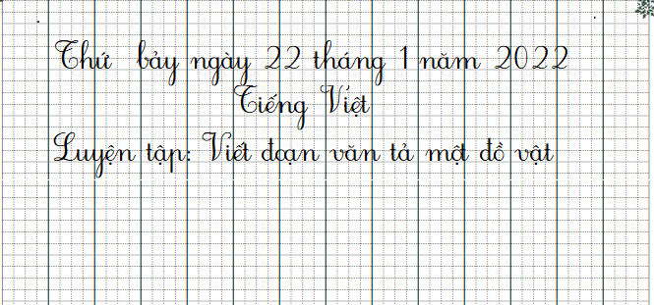

Slide 4






Mục tiêu
Viết được 2-3 câu tả một đồ vật mà em dùng để tránh mưa hoặc tránh nắng.
Phát triển kĩ năng đặt câu giới thiệu về đồ vật.

Slide 5
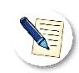
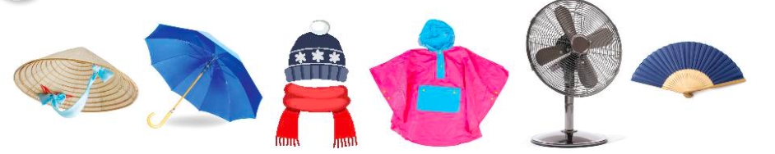
1. Quan sát và kể tên các đồ vật dưới đây
nón
ô/ dù
mũ, khăn
áo mưa
quạt điện
quạt giấy
2. Chọn 1 - 2 đồ vật yêu thích và nói về đặc điểm, công dụng của chúng.
M: Nón có hình chóp, được dùng để che nắng, che mưa.

Slide 6
2. Viết 3 – 5 câu tả một đồ vật em cần dùng để tránh nắng hoặc tránh mưa
(1) Em chọn tả đồ vật nào?
(4) Tình cảm của em đối với đồ vật đó như thế nào?
(2) Đồ vật đó có gì nổi bật về hình dạng, màu sắc,…?
Tả đồ vật
(3) Em thường dùng đồ vật đó vào lúc nào?

Slide 7
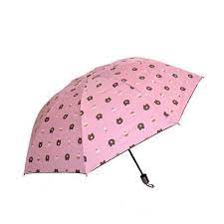
THAM KHẢO
Mẹ mua cho em một chiếc ô rất xinh xắn. Chiếc ô có tay cầm bằng nhựa cứng, màu xanh đậm. Vòm ô màu hồng, tròn to có in hình mặt gấu Bun. Em dùng ô để che nắng hoặc che mưa mỗi lúc em đi học. Em thích chiếc ô này lắm nên em sẽ giữ gìn nó cẩn thận.

Slide 8
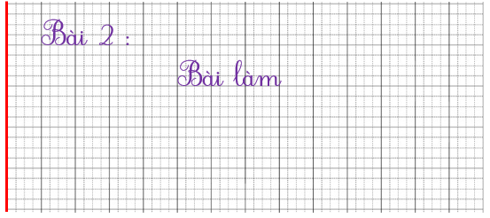

Slide 9













Nhận xét bài viết
Notes:
Bài giảng thiết kế bởi: Hương Thảo - tranthao121004@gmail.com

Slide 10
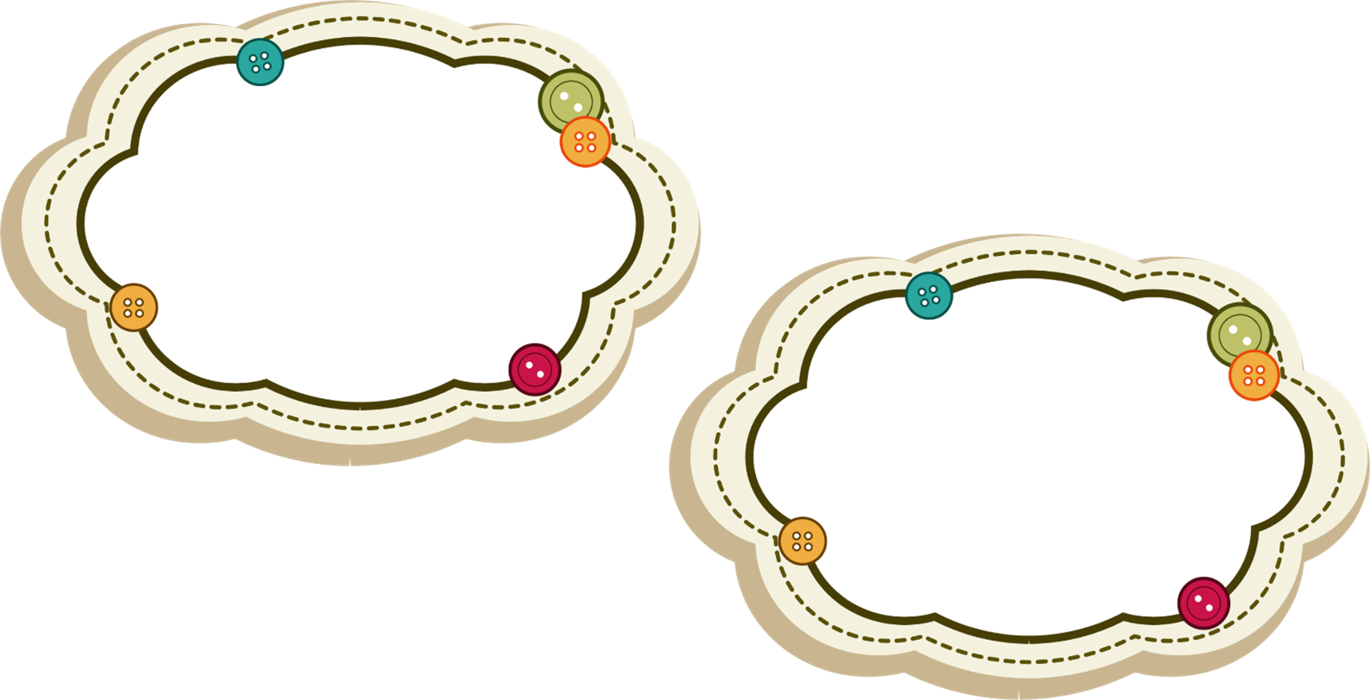
Hoàn thành bài viết
vào vở
Chuẩn bị bài sau

Slide 11

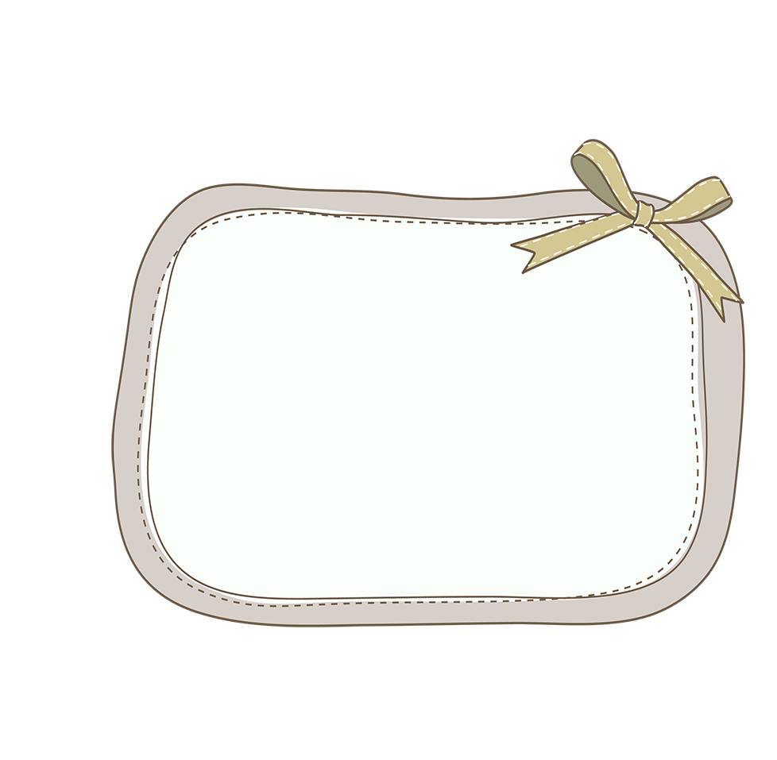

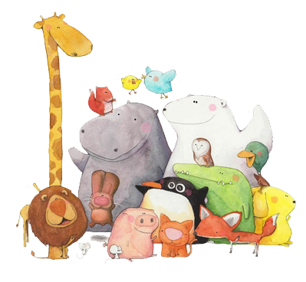

Củng cố
bài học

